Slide 1
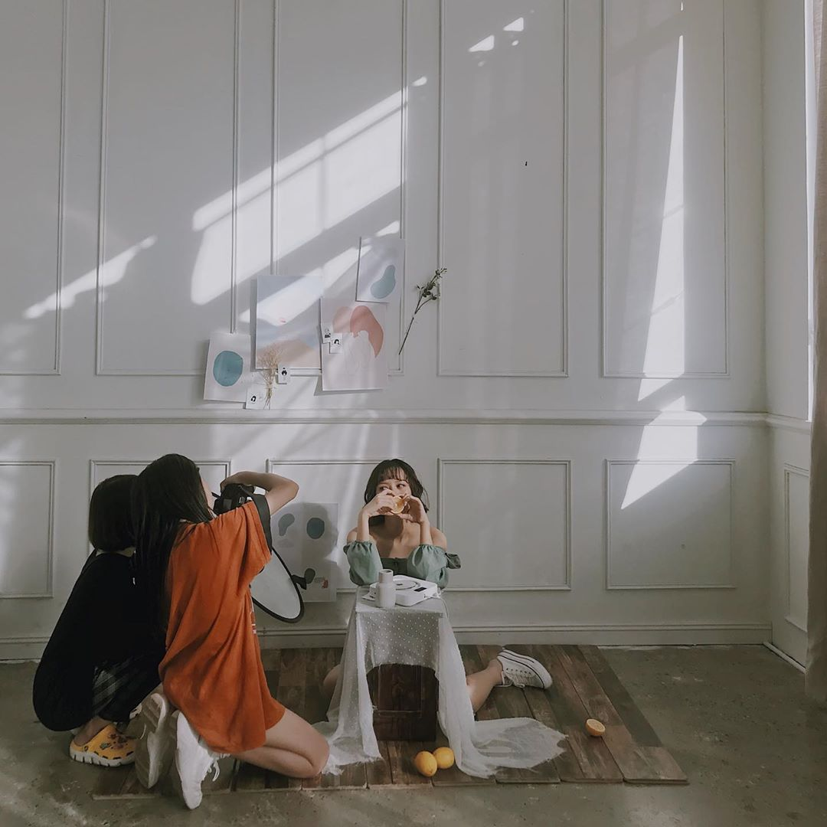
Luyện từ và câu – Lớp 4
Dấu hai chấm

Slide 2
Kiểm tra bài cũ
1. Tìm các từ ngữ
a. Thể hiện lòng nhân hậu, tình cảm yêu thương đồng loại
b. Trái nghĩa với nhân hậu hoặc yêu thương
c. Thể hiện tinh thần đùm bọc, giúp đỡ đồng loại
d. Trái nghĩa với đùm bọc hoặc giúp đỡ
2. Nêu một số câu thành ngữ nói về lòng nhân hậu

Slide 4
Trong các câu văn sau, dấu hai chấm có tác dụng gì?
a. Chủ tịch Hồ Chí Minh nói: “Tôi chỉ có một sự ham muốn, ham muốn tột bậc, là làm sao cho nước ta hoàn toàn độc lập, dân ta được hoàn toàn tự do, đồng bào ai cũng có cơm ăn, áo mặc, ai cũng được học hành.” Nguyện vọng đó chi phối mọi ý nghĩ và hành động trong suốt cuộc đời của Người.
Dấu hai chấm báo hiệu phần sau là lời nói của Bác Hồ
Dấu hai chấm dùng kết hợp với dấu ngoặc kép

Slide 6
Trong các câu văn sau, dấu hai chấm có tác dụng gì?
b. Tôi xòe cả hai càng ra, bảo Nhà Trò:
- Em đừng sợ. Hãy trở về cùng với tôi đây.
Dấu hai chấm báo hiệu phần sau là lời nói của Dế Mèn
Dấu hai chấm dùng kết hợp với dấu ngạch đầu dòng

Slide 8
Trong các câu thơ sau, dấu hai chấm có tác dụng gì?
c. Bà thương không muốn bán
Bèn thả vào trong chum
Rồi bà lại đi làm
Đến khi về thấy lạ:
Sân nhà sao sạch quá
Đàn lợn đã được ăn
Cơm nước nấu tinh tươm
Vườn rau tươi sạch cỏ
Dấu hai chấm báo hiệu phần sau là lời giải thích cho bộ việc tại sao sau khi đi làm về, bà cụ thấy lạ

Slide 10
Ghi nhớ
1. Dấu hai chấm báo hiệu bộ phận câu đứng sau nó là lời nói của một nhân vật hoặc là lời giải thích cho bộ phận đứng trước.
2. Khi báo hiệu lời nói của nhân vật, dấu hai chấm được dùng phối hợp với dấu ngoặc kép hay dấu gạch đầu dòng.

Slide 12
Bài 1: Trong các câu sau, mỗi dấu hai chấm có tác dụng gì?
a. Tôi thở dài:
- Còn đứa bị điểm không, nó tả thế nào?
- Nó không tả, không viết gì hết. Nó nộp giấy trắng cho cô. Hôm trả bài, cô giận lắm. Cô hỏi: “Sao trò không chịu làm bài?”

Slide 13
Bài 1: Trong các câu sau, mỗi dấu hai chấm có tác dụng gì?
b. Dưới tầm cánh chú chuồn chuồn bây giờ là lũy tre xanh rì rào trong gió, là bờ ao với những khóm khoai nước rung rinh. Rồi những cảnh tuyệt đẹp của đất nước hiện ra: cánh đồng với những đàn trâu thung thăng gặm cỏ, dòng sông với những đoàn thuyền ngược xuôi.

Slide 15
Bài 2: Viết một đoạn văn theo truyện “Nàng tiên Ốc”, trong đó có ít nhất hai lần dùng dấu hai chấm:
- Một lần, dấu hai chấm dùng để giải thích
- Một lần, dấu hai chấm dùng để dẫn lời nhân vật

Slide 16
Đoạn văn 1:
Bà lão bắt được một con ốc rất xinh: vỏ nó có màu xanh biếc như nước biển, trông không giống những con ốc khác. Thấy lạ, bà liền thốt lên:
- Ôi con ốc này đẹp quá! Mình sẽ mang về nuôi chứ không bán.
Đoạn văn 2:
Khi đi làm về, bà lão thấy nhà mình thật khác lạ: sân nhà được quét dọn sạch sẽ, đàn lợn ăn no đang nằm nghỉ, cơm nước nóng hổi, sẵn sàng, vườn rau thì sạch cỏ. Ngạc nhiên, bà thốt lên:
- Ai tốt bụng giúp mình thế này?

